Slide 1

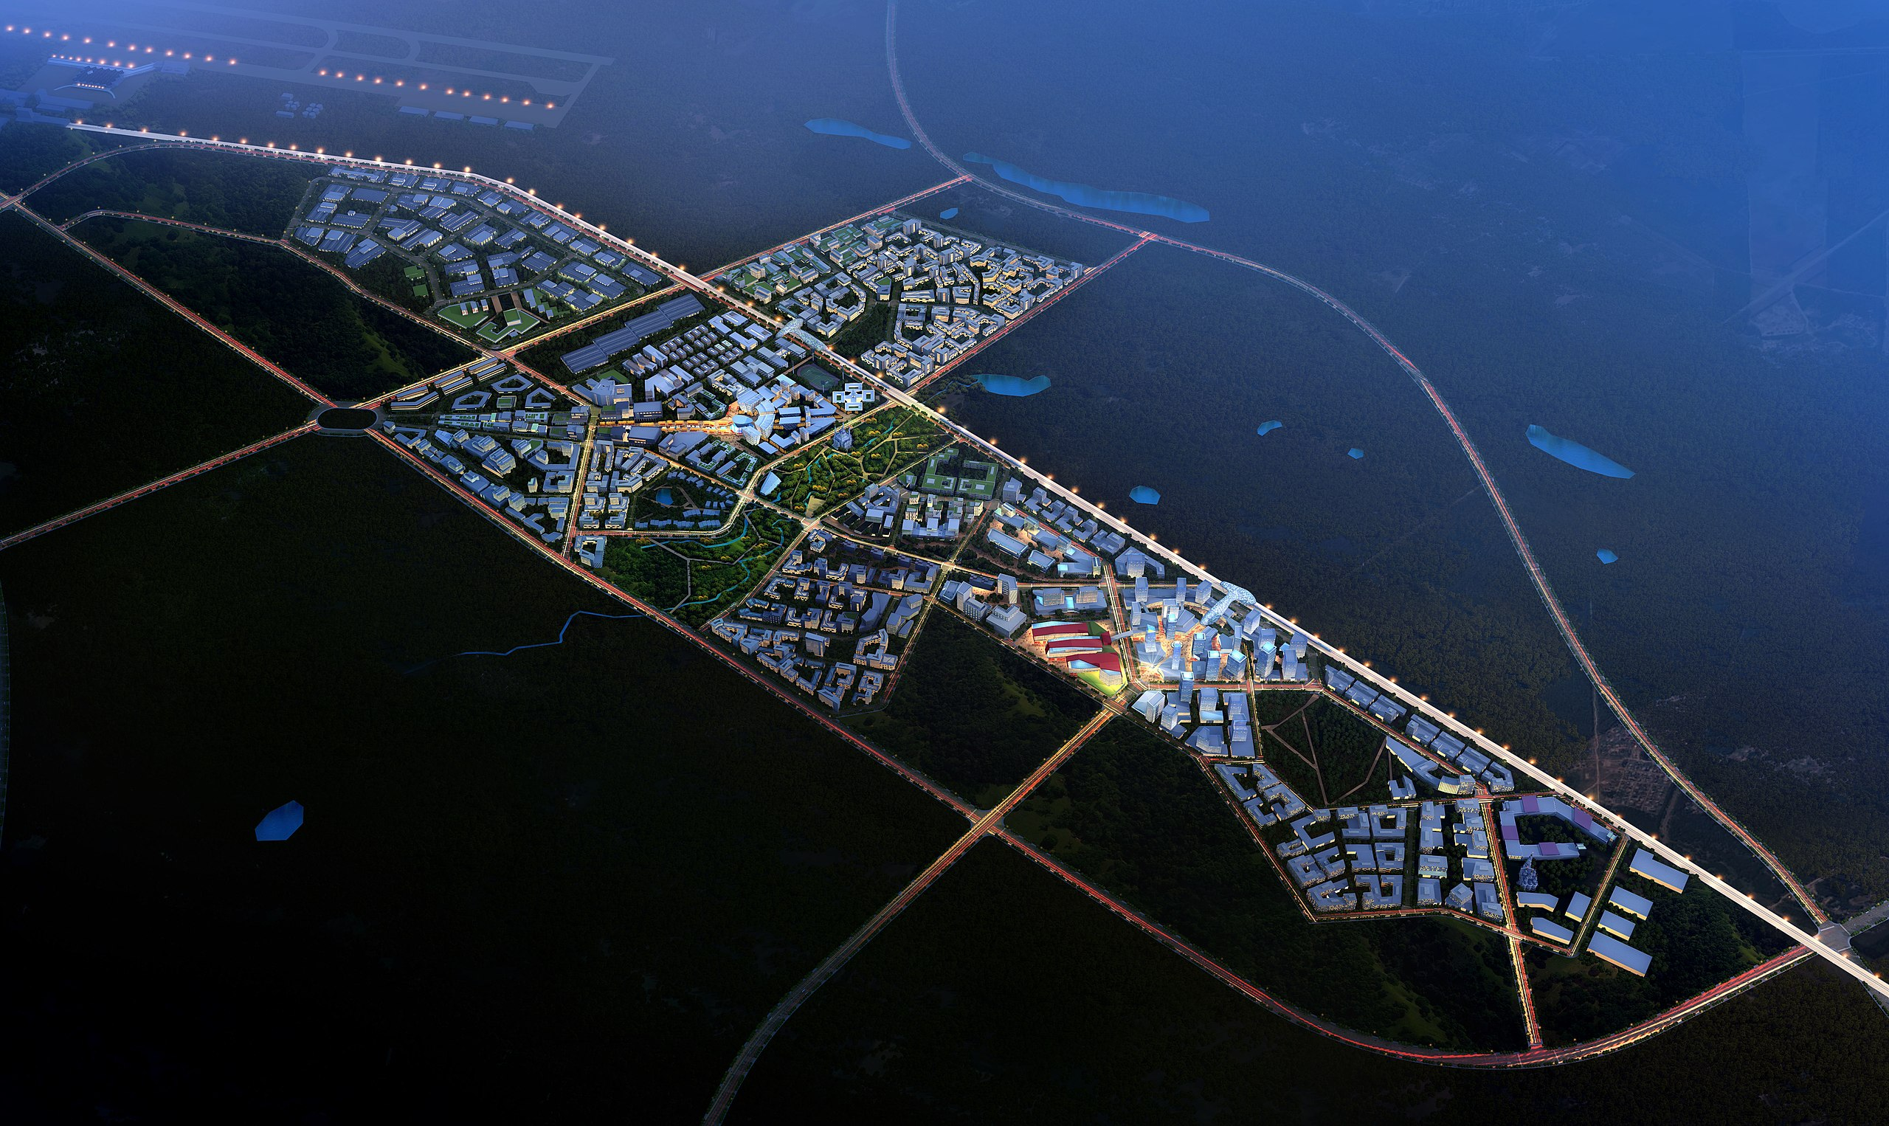

Парк аттракционов и развлечений
г. Южно-Сахалинск, 2025

Slide 2

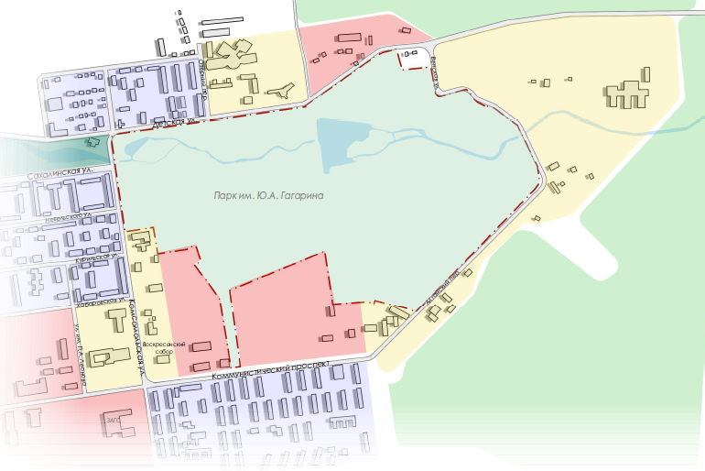
Парк аттракционов и развлечений
Описание проекта
Создание и модернизация объектов, предназначенных для организации отдыха граждан и туризма
Параметры проекта
150
объем инвестиций
млн руб.
от 20
количество создаваемых рабочих мест
ед.
200
площадь застройки (для ОКС)
кв.м
900
тыс.
чел.
посещаемость (в год)
от 20
количество аттракционов
ед.
Задачи проекта
Организация современной зоны активного отдыха, предназначенной для всех возрастных групп населения, увеличение ее функционального наполнения
Цель проекта
Создание современной комфортной городской среды

Slide 3
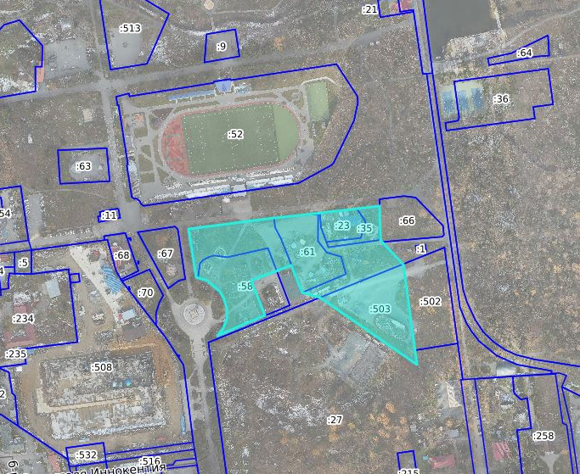
Парк аттракционов и развлечений
Земельные участки
в стадии формирования
Категория земель:
земли населенных пунктов
Вид разрешенного использования:
парки культуры и отдыха
Механизм предоставления земельного участка:
предоставление в аренду на основании концессионного соглашения
Инфраструктура
Имеется вся необходимая инфраструктура
и подъездные пути

Slide 4

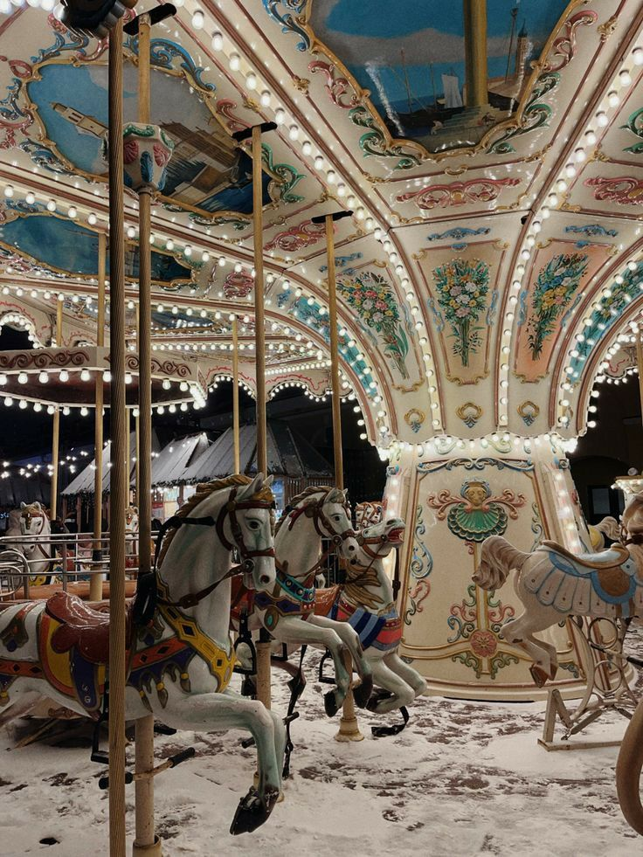
Парк аттракционов и развлечений
Описание концепции по благоустройству
территории
- Создание единой стилистики и гармоничного облика
- Функциональное наполнение, рассчитанное на посетителей разных возрастов
- Наличие ограждения, павильонов питания и туалета

Slide 5
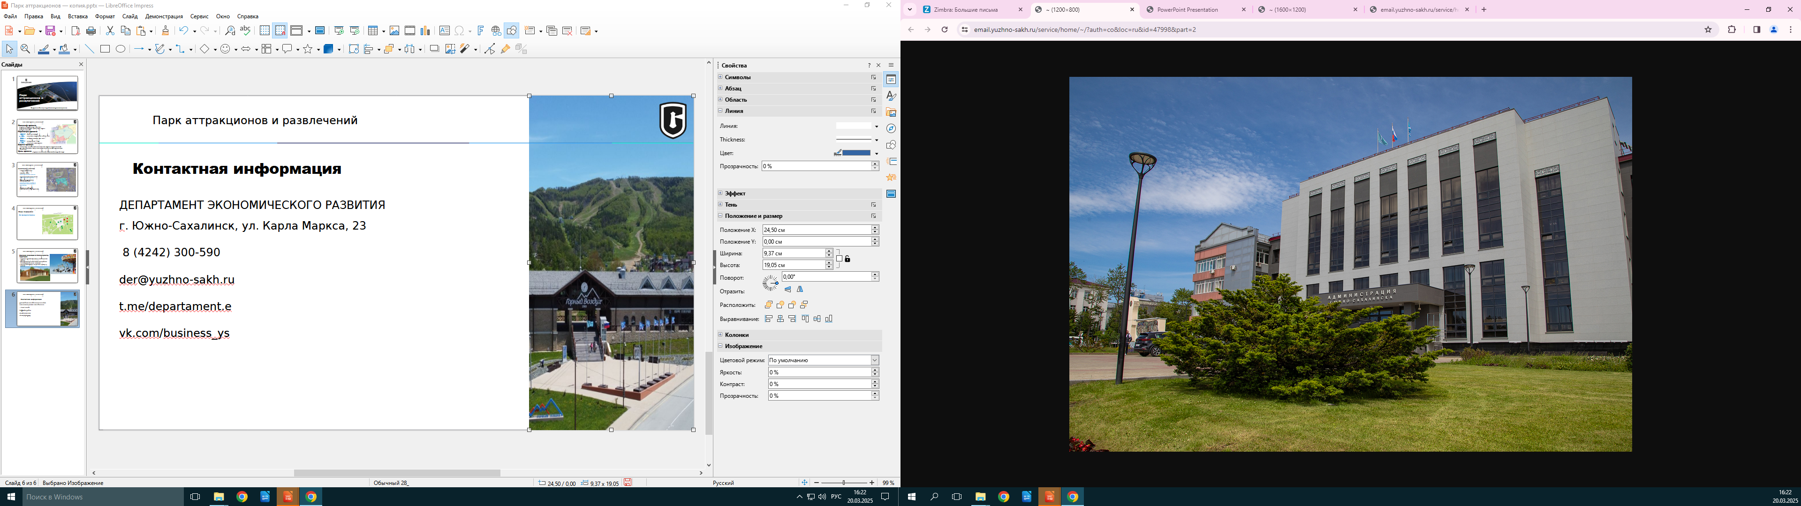
Парк аттракционов и развлечений
Контактная информация
ДЕПАРТАМЕНТ ЭКОНОМИЧЕСКОГО РАЗВИТИЯ
г. Южно-Сахалинск, ул. Карла Маркса, 23
8 (4242) 300-590
der@yuzhno-sakh.ru
t.me/departament.e
vk.com/business_ys

